Slide 1
1. 예외처리(Exception handling)
1.1 프로그램 오류
1.2 예외처리의 정의와 목적
1.3 예외처리구문 – try-catch
1.4 try-catch문에서의 흐름
1.5 예외 발생시키기
1.6 예외클래스의 계층구조
1.7 예외의 발생과 catch블럭
1.8 finally블럭
1.9 메서드에 예외 선언하기
1.10 예외 되던지기(re-throwing)
1.11 사용자정의 예외 만들기
Notes:
세부목차인데요. 이 강의는 이와 같은 순서로 진행될 것입니다.

Slide 2
1. 예외처리(Exception handling)

Slide 3
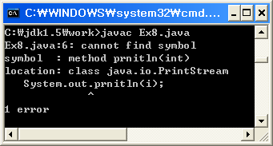
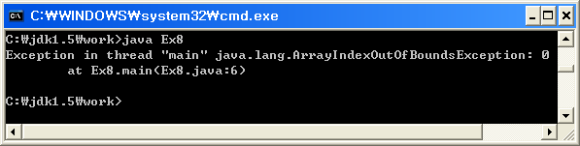
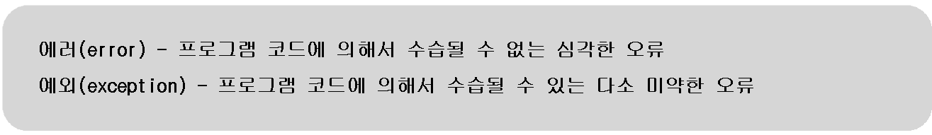
1.1 프로그램 오류
▶ 컴파일 에러(compile-time error)와 런타임 에러(runtime error)
. 컴파일 에러 – 컴파일할 때 발생하는 에러
. 런타임 에러 – 실행할 때 발생하는 에러
▶ Java의 런타임 에러 – 에러(error)와 예외(exception)

Slide 4
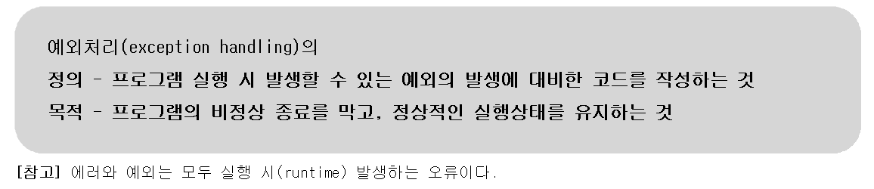
1.2 예외처리의 정의와 목적
- 에러(error)는 어쩔 수 없지만, 예외(exception)는 처리해야 한다.
- 예외처리의 정의와 목적

Slide 5
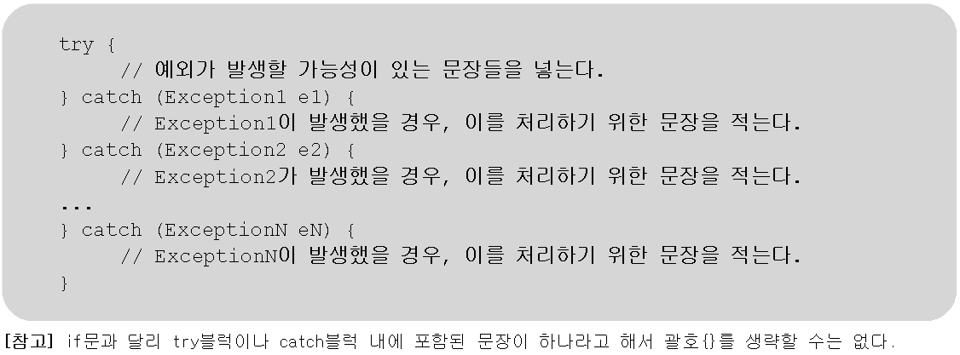
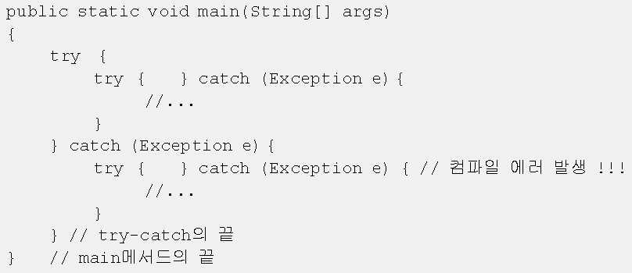
1.3 예외처리구문 – try-catch
- 예외를 처리하려면 try-catch문을 사용해야 한다.

Slide 6
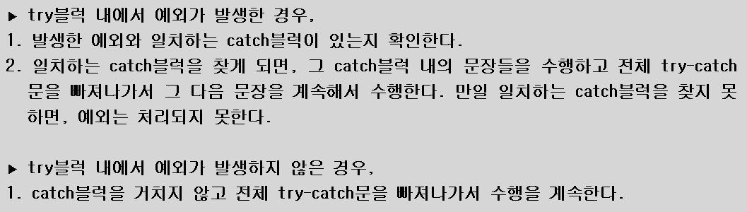
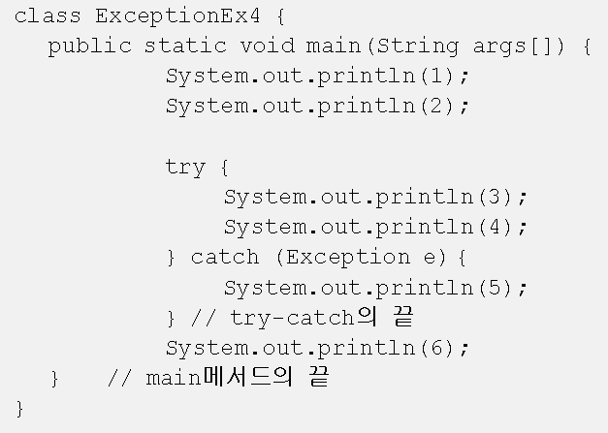
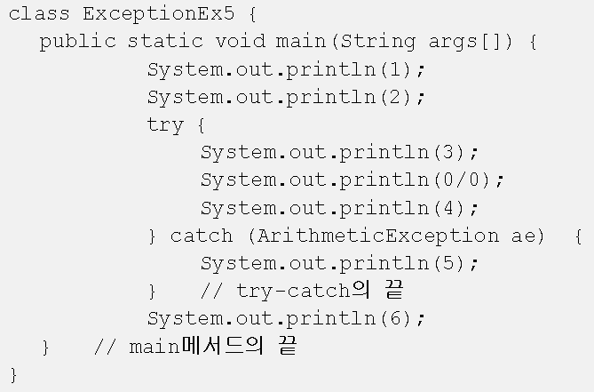
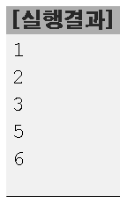
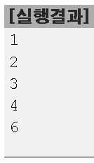
1.4 try-catch문에서의 흐름

Slide 7
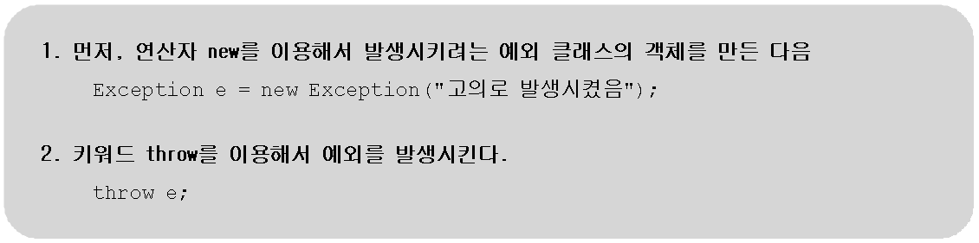
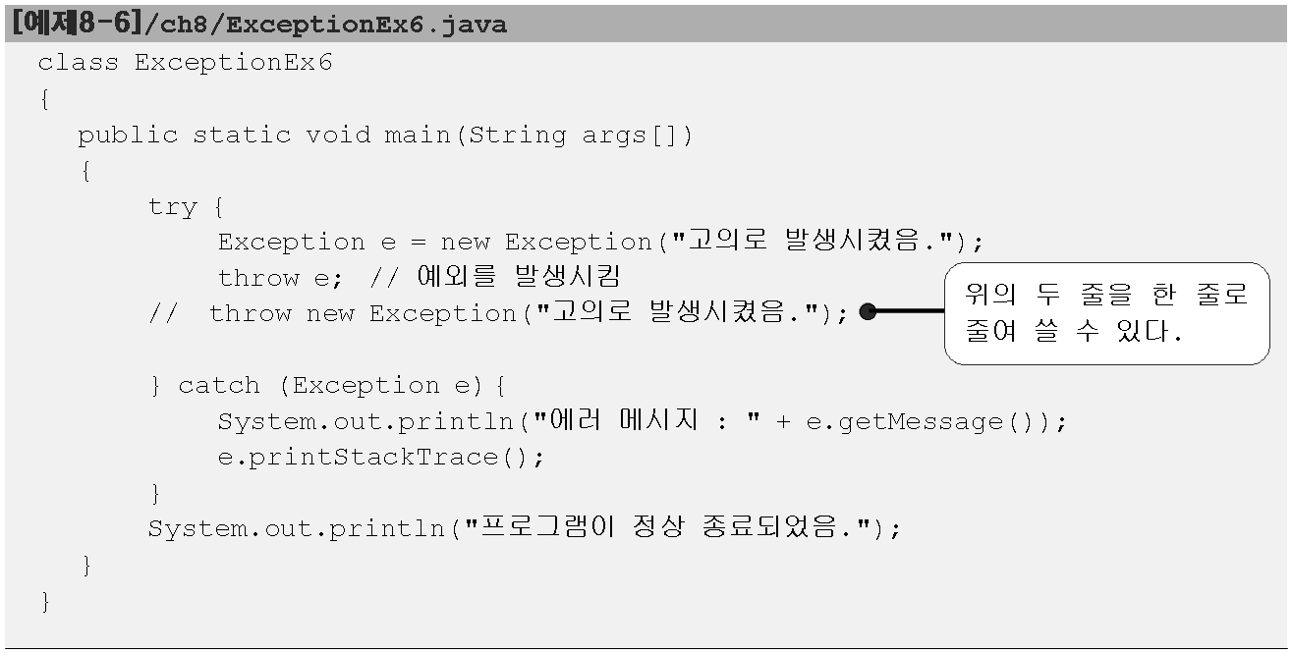
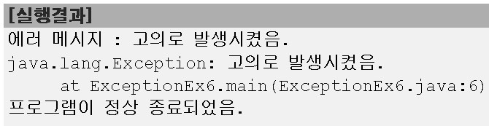
1.5 예외 발생시키기

Slide 8
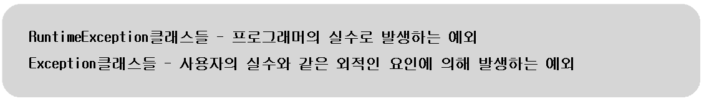
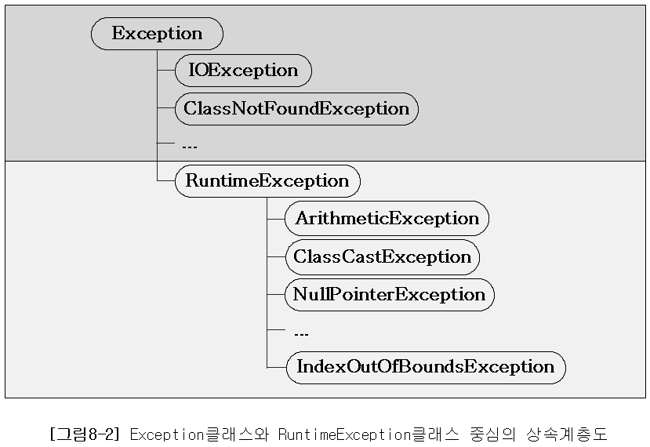
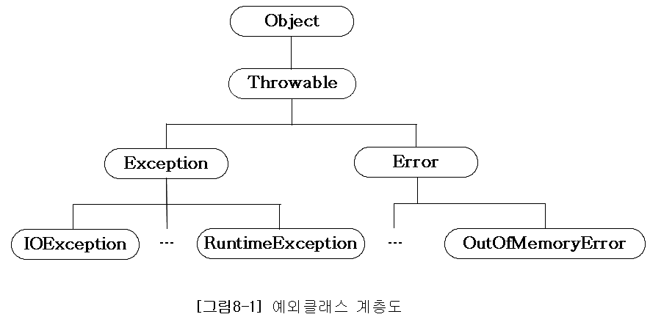
1.6 예외 클래스의 계층구조(1/2)
- 예외 클래스는 크게 두 그룹으로 나뉜다.
← 예외처리 필수
← 예외처리 선택

Slide 9
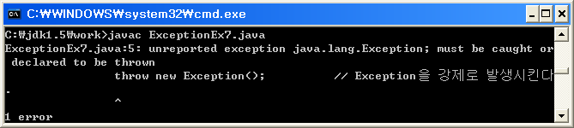
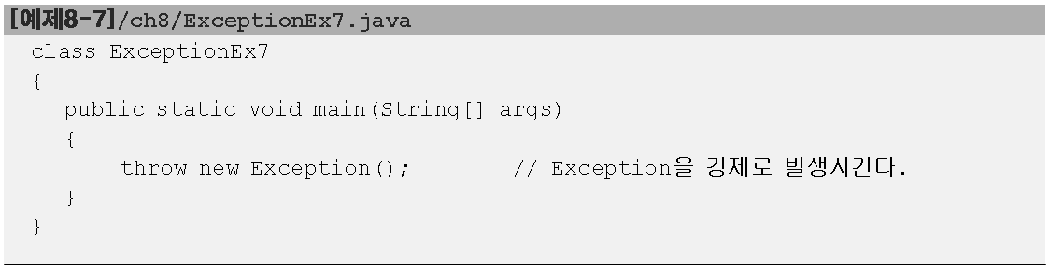
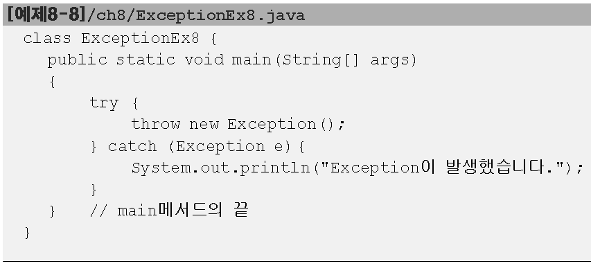
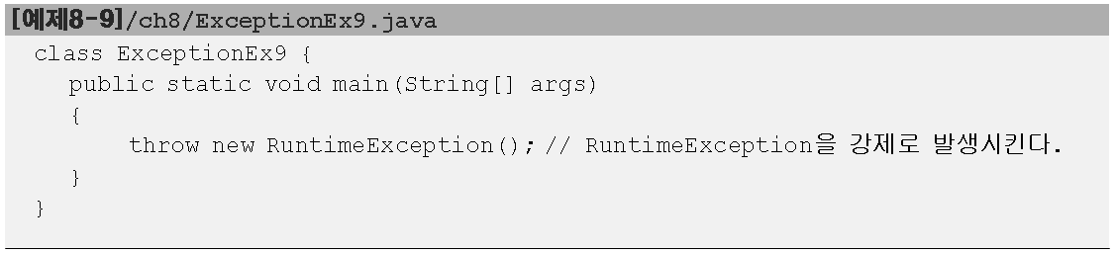
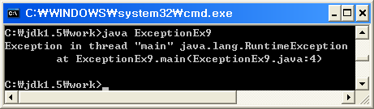
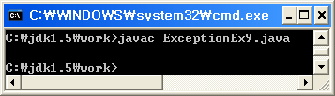
1.6 예외 클래스의 계층구조(2/2)
← 예외처리 필수
← 예외처리 선택

Slide 10
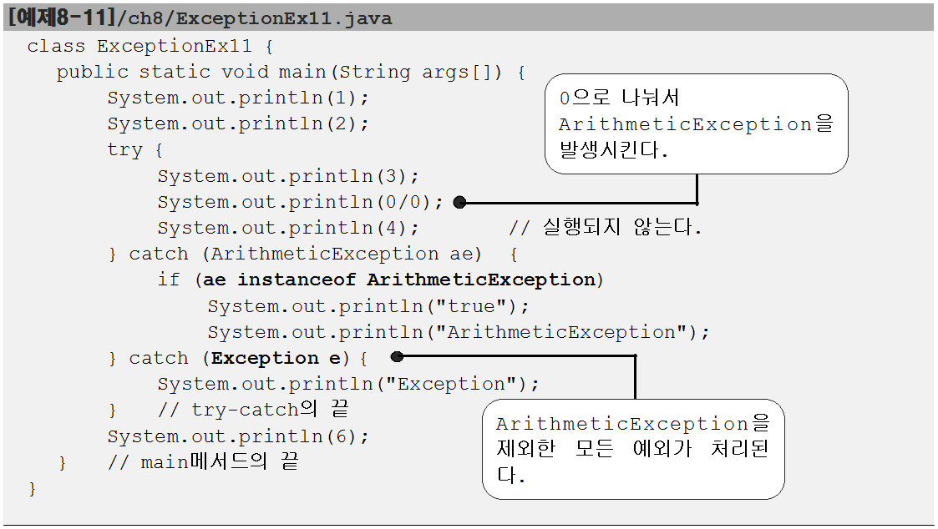
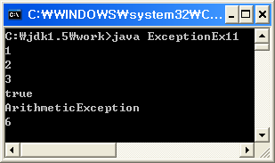
1.7 예외의 발생과 catch블럭(1/2)
- try블럭에서 예외가 발생하면, 발생한 예외를 처리할 catch블럭을 찾는다.
- 첫번째 catch블럭부터 순서대로 찾아 내려가며, 일치하는 catch블럭이 없으면 예외는 처리되지 않는다.
- 예외의 최고 조상인 Exception을 처리하는 catch블럭은 모든 종류의 예외를 처리할 수 있다.(반드시 마지막 catch블럭이어야 한다.)

Slide 11
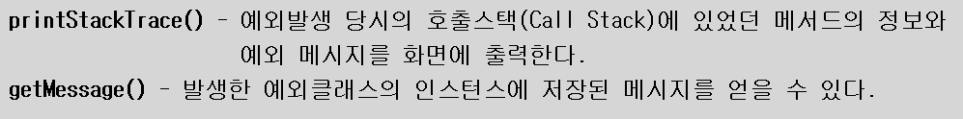
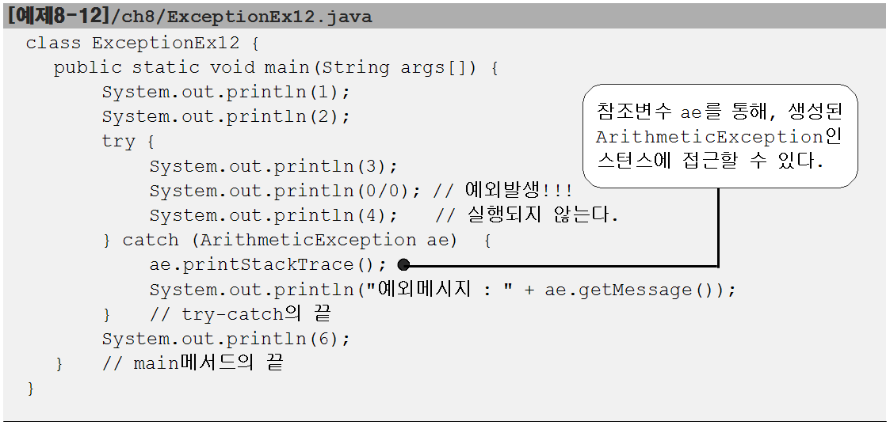
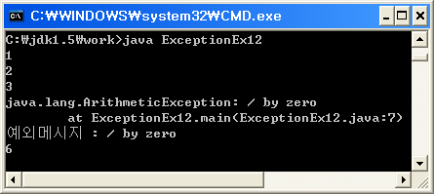
1.7 예외의 발생과 catch블럭(2/2)
- 발생한 예외 객체를 catch블럭의 참조변수로 접근할 수 있다.

Slide 12
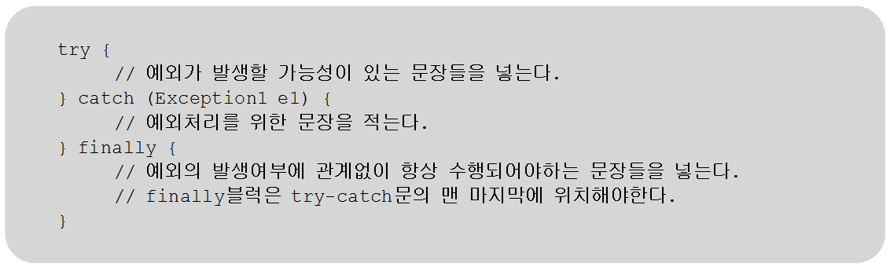
1.8 finally블럭
- 예외의 발생여부와 관계없이 실행되어야 하는 코드를 넣는다.
- 선택적으로 사용할 수 있으며, try-catch-finally의 순서로 구성된다.
- 예외 발생시, try → catch → finally의 순서로 실행되고
예외 미발생시, try → finally의 순서로 실행된다.
- try 또는 catch블럭에서 return문을 만나도 finally블럭은 수행된다.

Slide 13
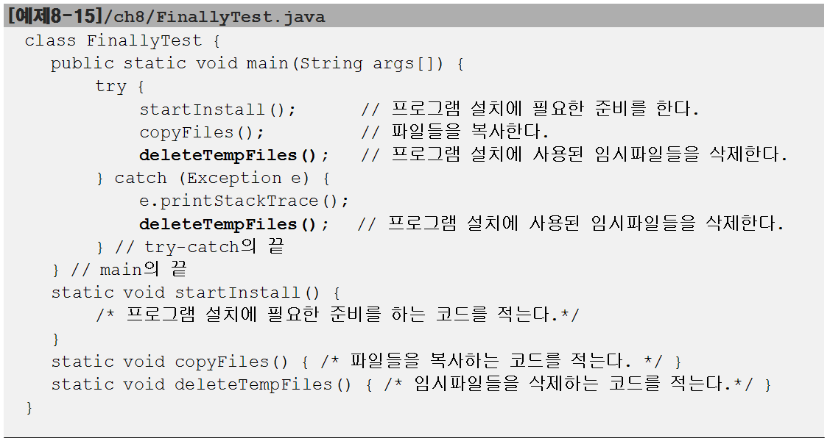
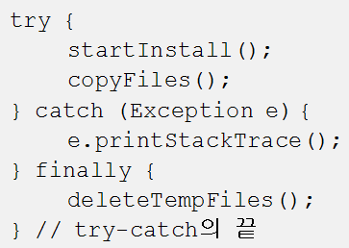
1.8 finally블럭 - 예제

Slide 14
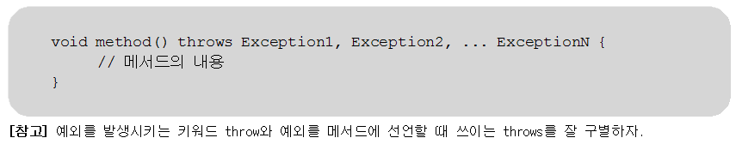
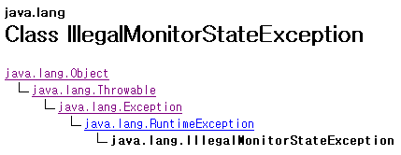
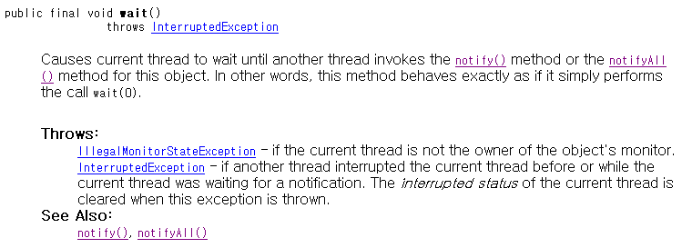
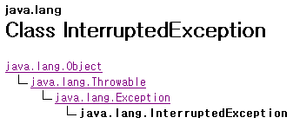
1.9 메서드에 예외 선언하기
- 예외를 처리하는 또 다른 방법
- 사실은 예외를 처리하는 것이 아니라, 호출한 메서드로 전달해주는 것
- 호출한 메서드에서 예외처리를 해야만 할 때 사용

Slide 15
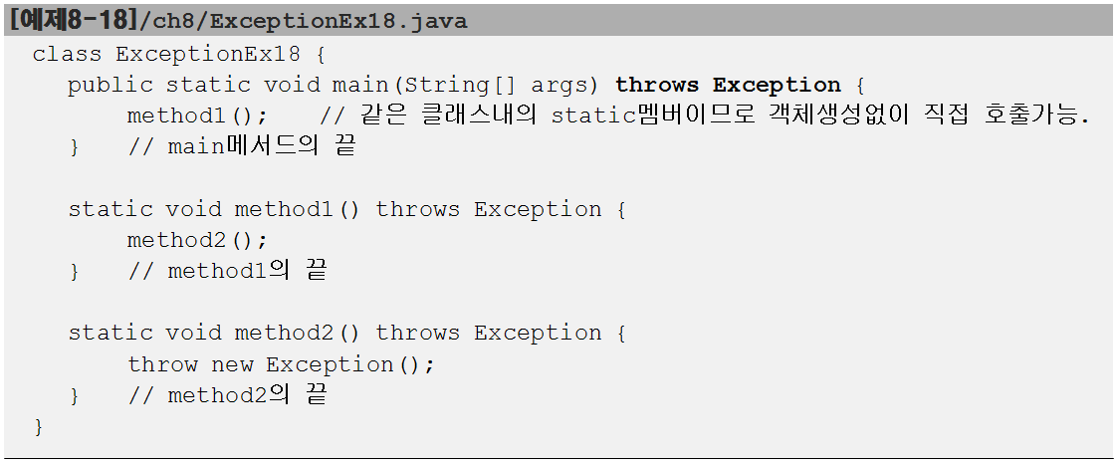
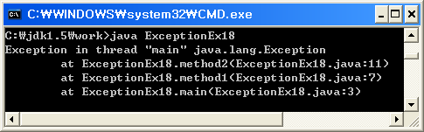
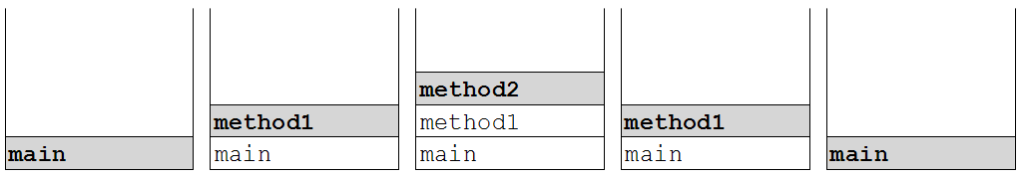
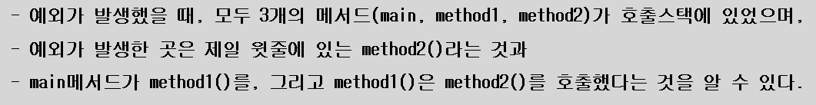
1.9 메서드에 예외 선언하기 – 예제1

Slide 16
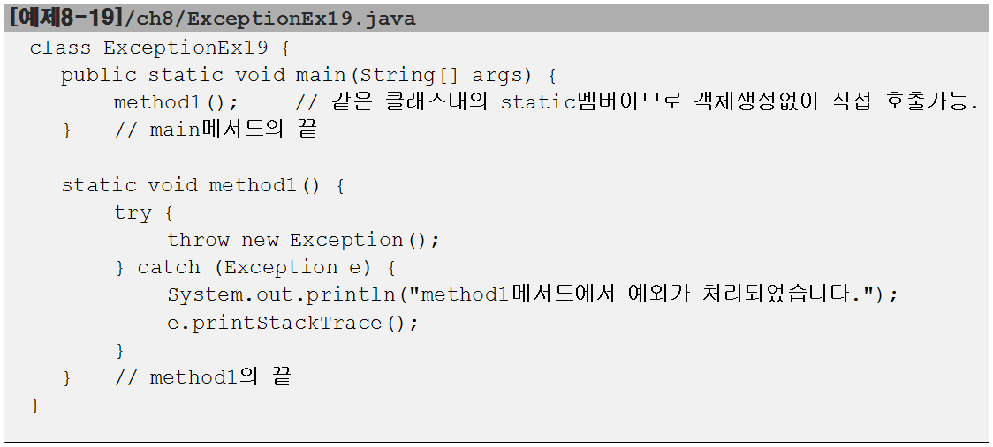
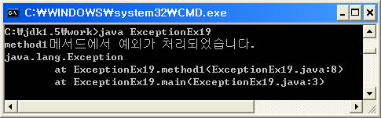
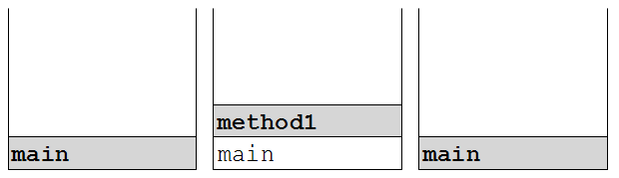
1.9 메서드에 예외 선언하기 – 예제2

Slide 17
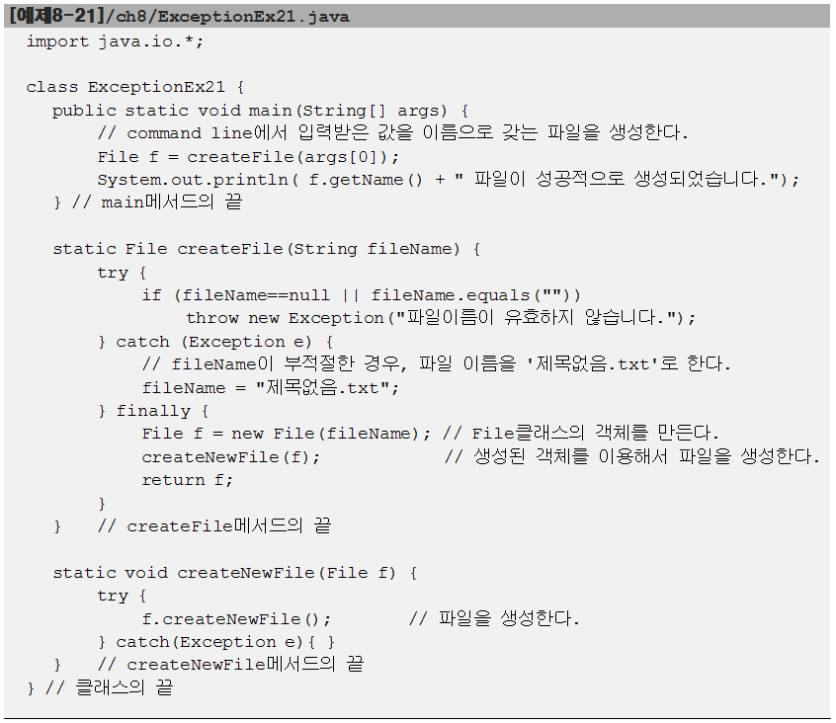
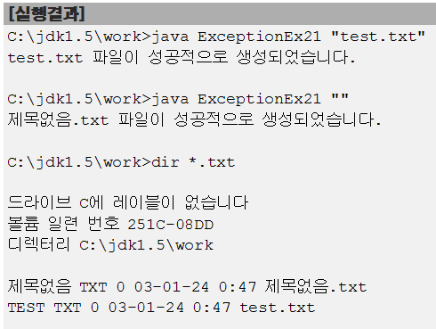
1.9 메서드에 예외 선언하기 – 예제3

Slide 18
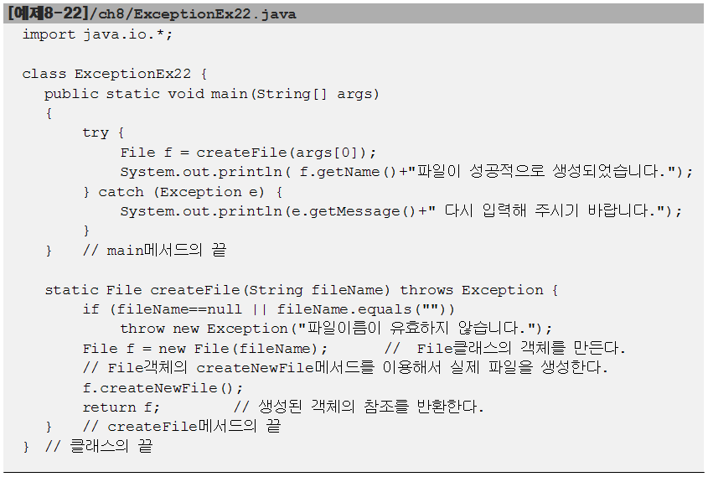
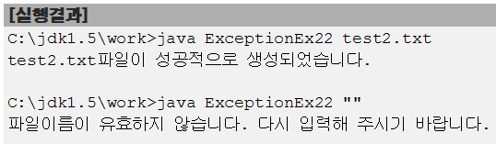
1.9 메서드에 예외 선언하기 – 예제4

Slide 19
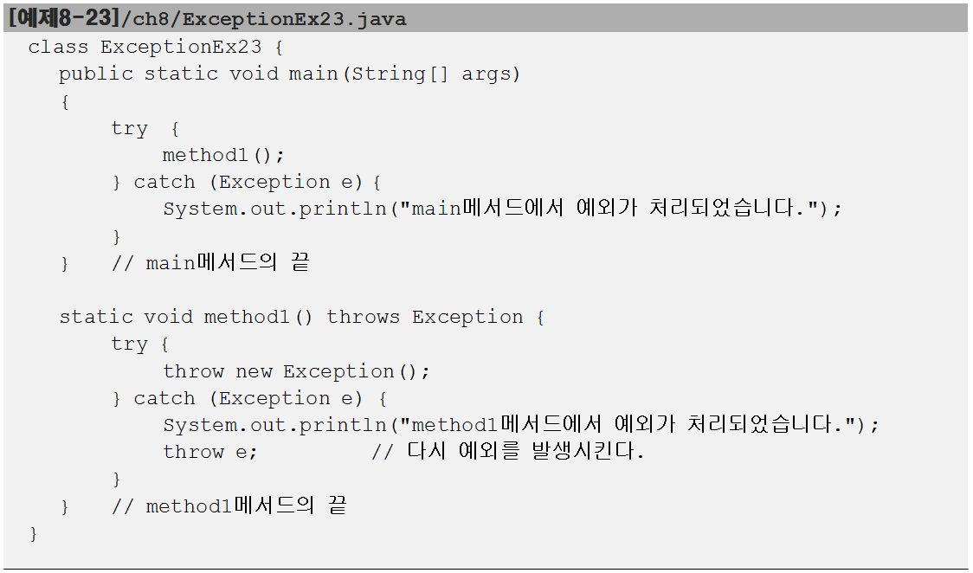
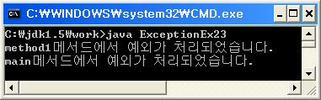
1.10 예외 되던지기(re-throwing)
- 예외를 처리한 후에 다시 예외를 생성해서 호출한 메서드로 전달하는 것
- 예외가 발생한 메서드와 호출한 메서드, 양쪽에서 예외를 처리해야 하는 경우에 사용.

Slide 20
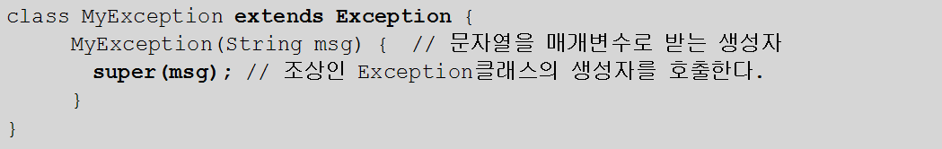
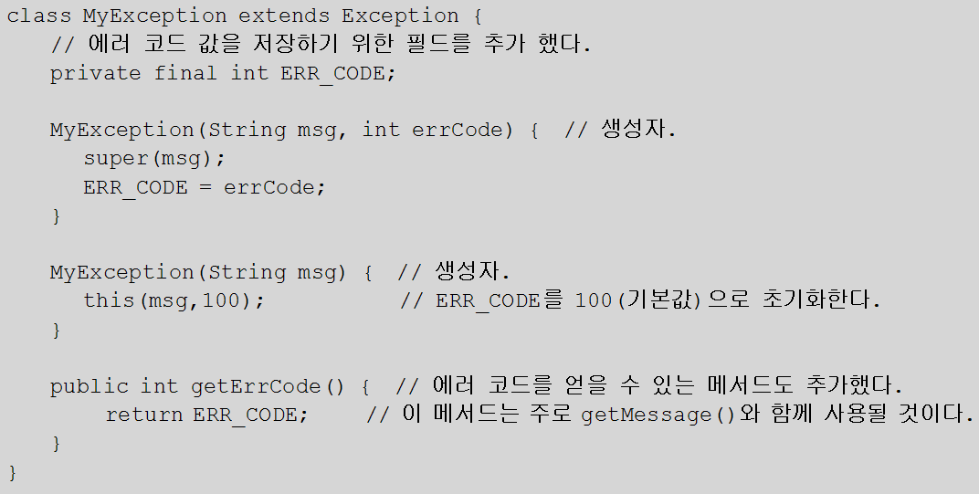
1.11 사용자정의 예외 만들기
- 기존의 예외 클래스를 상속받아서 새로운 예외 클래스를 정의할 수 있다.
- 에러코드를 저장할 수 있게 ERR_CODE와 getErrCode()를 멤버로 추가

